Slide 1
Enlace químico y fuerzas intermoleculares

Slide 2
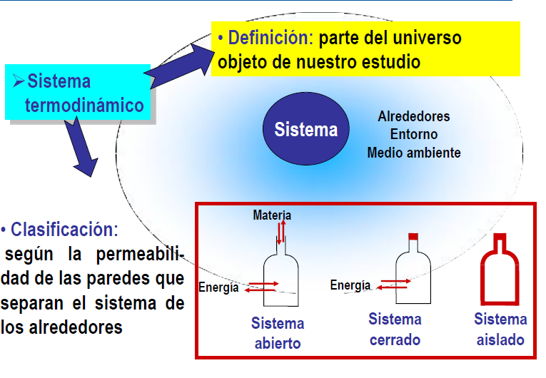
Conceptos básicos: Sistemas
Parte pequeña del universo que se aísla para someter a estudio.
El resto se denomina ENTORNO, MEDIO o ALREDEDORES.
Pueden ser:
Abiertos ( intercambia materia y energía con el medio).
Cerrados (no intercambia materia y sí energía).
Aislados (no intercambia ni materia ni energía).
En las reacciones químicas:
SISTEMA = Conjunto de Sustancias químicas (reactivos y productos)

Slide 3
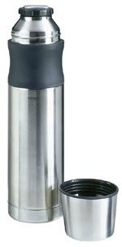


CONCEPTOS BÁSICOS. SISTEMAS, VARIABLES Y PROCESOS.
Sistema: Parte del universo que es objeto de estudio.
Entorno, alrededores, medio ambiente: Resto del universo
Tipos de sistemas
Abierto
Cerrado
Aislado
Puede
intercambiar
Materia
Energía
Materia
Materia
Energía

Slide 4
Los sistemas se presentan de diferentes formas ⇒
ESTADOS
caracterizados por VARIABLES termodinámicas o Estado
(p.ej: T, P, V, m, ρ, composición química, ...)
Tipos de variables
Intensivas
Extensivas
No dependen de la cantidad
de materia del sistema
Ej: T, P, ρ
No son aditivas
Dependen de la cantidad
de materia del sistema
Ej: m, V
Son aditivas

Slide 5
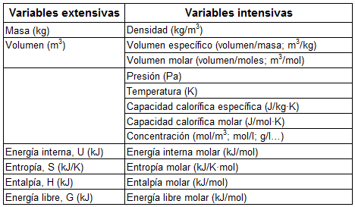

Slide 6
Variables de estado
Magnitudes que pueden variar a lo largo de un proceso (por ejemplo, en el transcurso de una reacción química)
Ejemplos:
– Temperatura
Volumen.
Presión.
– Concentración.

Slide 7
Funciones de estado
Magnitudes que tienen un valor único para cada estado del sistema
Su variación solo depende del estado inicial y final y no del camino desarrollado.
Son funciones de estado:
– Presión.
– temperatura.
– energía interna.
– entalpía.
NO son:
– calor.
– trabajo.

Slide 8
PRIMER PRINCIPIO DE LA TERMODINÁMICA
ENERGÍA INTERNA (U): Es la energía total del sistema, suma de energías cinéticas de vibración, etc, de todas las moléculas.
Es imposible medirla.
En cambio, sí se puede medir su variación.
Actualmente, se sigue el criterio de que toda energía aportada al sistema (desde el entorno) se considera positiva, mientras que la extraída del sistema (al entorno) se considera negativa.
Así, Q y W > 0 si se realizan a favor del sistema.
U es función de estado.

Slide 9
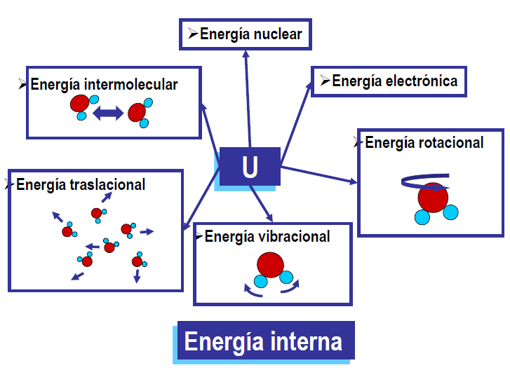

Slide 10
Primer principio de la Termodinámica
Es el principio de conservación de la energía de la Termoquímica
ENERGÍA INTERNA (U) es la energía total del sistema. Es una función de estado
La variación de energía ΔU interna de un sistema es igual a la suma del calor Q y el trabajo W intercambiados con el exterior (medio)
Matemáticamente lo expresamos mediante la fórmula:
Δ U = Q + W
Criterio de signos:
CALOR ABSORBIDO
CALOR CEDIDO
Q > 0
Q < 0
El calor absorbido por el sistema y el trabajo realizado sobre el sistema provocan un aumento de la energía interna de éste, por lo que se consideran positivos
El calor cedido por el sistema y el trabajo realizado por el sistema provocan una disminución de la energía interna de éste, por lo que se consideran negativos
SISTEMA
TRABAJO
TRABAJO
W > 0
W < 0
+
–
ΔU
Variación de energía interna
Aumenta U
Disminuye U
Calor
Q
Dado al sistema
Cedido por el sistema
Trabajo
W
Hecho sobre el sistema
Hecho por el sistema

Slide 11
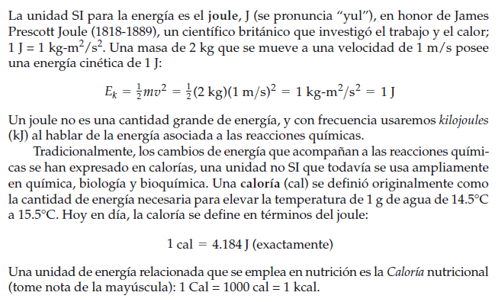
Unidades de energía

Slide 12
1. Intercambio de energía en las reacciones químicas
Todas las reacciones químicas están acompañadas por un cambio de energía.
Esto es debido a que cada sustancia tiene su propia energía y por tanto las sustancias iníciales (LOS REACTIVOS) tienen una energía determinada, suma de las energías de cada una de las sustancias iníciales. Al producirse la reacción desaparecen estas sustancias y se forman otras nuevas (LOS PRODUCTOS) que igualmente tendrán otra determinada energía, suma de las energías de las nuevas sustancias formadas.
A + B
C + D
E_{reactivos}
E_{productos}
=
=
Energía total de los reactivos
Energía total de los productos

Slide 13
1. Intercambio de energía en las reacciones químicas
Si E_{reactivos} > E_{productos} : hay cesión de energía al medio
(Reacción exotérmica)
A + B
C + D + Energía
Si E_{reactivos} < E_{productos} : hay absorción de energía del medio
(Reacción endotérmica)
A + B + Energía
C + D

Slide 14
Ejercicio 1
Una reacción química desprende 2000 kJ en forma de calor y produce 1400 kJ en forma de trabajo. Calcular:
a) La variación que experimenta la energía interna del sistema reactivos-productos:
Según el criterio de signos:
Q = – 2000 kJ
ya que es calor cedido por el sistema
W = – 1400 kJ
ya que es trabajo realizado por el sistema
Aplicamos el primer principio :
Δ U = Q + W
= – 2000 kJ
+ (– 1400 kJ)
= – 3400 kJ
(El signo menos nos indica que la energía interna del sistema ha disminuido )
b) Determina si la energía total de los productos formados será mayor o menor que la energía total de los reactivos:
Como el sistema cede energía tanto en forma de calor Q como de trabajo W, la energía total de los productos será menor que la energía total de los reactivos :
E_{productos}
<
E_{reactivos}
c) ¿Cómo será este proceso químico: exotérmico o endotérmico? :
Exotérmico , ya que se desprende energía
Notes:
14

Slide 15
Actividad 2
Una reacción química absorbe 800 kJ en forma de calor y produce 1300 kJ en forma de trabajo. Calcular:
a) La variación que experimenta la energía interna del sistema reactivos-productos:
Según el criterio de signos:
Q = 800 kJ
ya que es calor ganado por el sistema
W = – 1300 kJ
ya que es trabajo realizado por el sistema
Aplicamos el primer principio :
Δ U = Q + W
= 800 kJ
+ (– 1300 kJ)
= – 500 kJ
(El signo menos nos indica que la energía interna del sistema ha disminuido )
b) Determina si la energía total de los productos formados será mayor o menor que la energía total de los reactivos:
Como el sistema gana menos energía en forma de calor Q que la que pierde en forma de trabajo W, la energía total de los productos será menor que la energía total de los reactivos :
E_{productos}
<
E_{reactivos}
c) ¿Cómo será este proceso químico: exotérmico o endotérmico? :
Exotérmico , ya que se desprende energía
Notes:
15

Slide 16
Actividad 3
Una reacción química absorbe 1700 kJ en forma de calor y produce 900 kJ en forma de trabajo. Calcular:
a) La variación que experimenta la energía interna del sistema reactivos-productos:
Según el criterio de signos:
Q = 1700 kJ
ya que es calor ganado por el sistema
W = –900 kJ
ya que es trabajo realizado por el sistema
Aplicamos el primer principio :
Δ U = Q + W
= 1700 kJ
+ (– 900 kJ)
= 800 kJ
(El signo positivo nos indica que la energía interna del sistema ha aumentado )
b) Determina si la energía total de los productos formados será mayor o menor que la energía total de los reactivos:
Como el sistema gana más energía en forma de calor Q que la que pierde en forma de trabajo W, la energía total de los productos será mayor que la energía total de los reactivos :
E_{productos}
>
E_{reactivos}
c) ¿Cómo será este proceso químico: exotérmico o endotérmico? :
Endotérmico , ya que se absorbe energía
Notes:
16

Slide 17
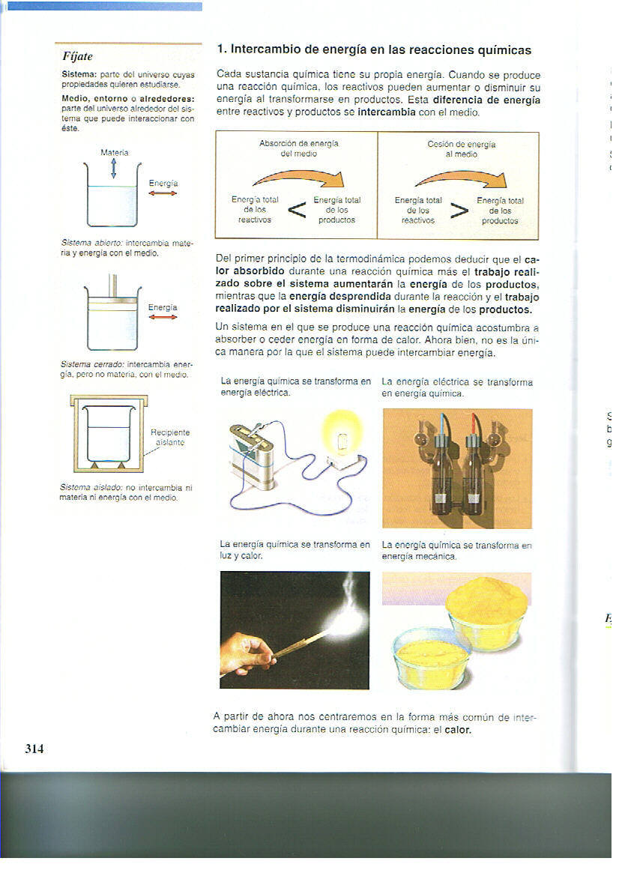
1.. Intercambio de energía en las reacciones químicas
Electrolísis
Pila
La energía química se transforma en energía eléctrica
La energía eléctrica se transforma en energía química
Aunque vemos en estas imágenes que hay diversas formas de intercambiar energía con el medio, en esta unidad nos centraremos en la más común: el calor
Combustión del magnesio
Levadura
La energía química se transforma en luz y calor
La energía química se transforma en energía mecánica

Slide 18
Calor de reacción
Llamamos calor de reacción Q a la cantidad de calor absorbido o cedido durante la reacción, referido a una cierta cantidad de reactivo o de producto.
Es una magnitud característica de cada reacción química para una presión, una temperatura y una cantidad de sustancia determinada.
Respecto al calor de reacción clasificamos a las reacciones químicas en exotérmicas y endotérmicas:
Las reacciones exotérmicas van acompañadas de desprendimiento de energía en forma de calor
Las reacciones endotérmicas se producen con absorción de energía en forma de calor
Energía
Energía
Reactivos
Productos
Productos
Reactivos
Desarrollo de la reacción
Desarrollo de la reacción

Slide 19
1.1. Calor de reacción (Cont.)
Reacción exotérmica
Reacción endotérmica
Combustión del propano
Formación del óxido de nitrógeno
C₃H₈ (g) + 5 O₂ (g) → 4 H₂O (g) + 3 CO₂ (g)
C₃H₈ (g) + 5 O₂ (g)
N₂ (g) + O₂ (g) → 2 NO (g)
N₂ (g) + O₂ (g)
Energía
Energía
Reactivos
Productos
Productos
Reactivos
Desarrollo de la reacción
Desarrollo de la reacción
Como los productos tienen menos energía que los reactivos, se desprende calor al medio, en concreto 2044 kJ por cada mol de propano quemado
Como los productos tienen más energía que los reactivos, es necesario absorber calor del medio, en concreto 181 kJ por cada mol de nitrógeno
Q = E_{productos} – E_{reactivos} = – 2044 kJ/mol
Q = E_{productos} – E_{reactivos} = 181 kJ/mol
C₃H₈ (g) + 5 O₂ (g) → 4 H₂O (g) + 3 CO₂ (g) + 2044 kJ
N₂ (g) + O₂ (g) + 181 kJ → 2 NO (g)
El calor es un producto más de la reacción
El calor es un reactivo más de la reacción

Slide 20
1.2. Entalpía de reacción
El calor no es una función de estado y esto implica que el calor absorbido o desprendido en una reacción es diferente según se realice a volumen constante Q_{v} ( recipiente cerrado ) o a presión constante Q_{p} (recipiente abierto a la atmósfera).
Se hizo necesario introducir una nueva magnitud, la función de estado llamada entalpía, H que mida el intercambio de energía sin depender del desarrollo de la misma, sólo de los estados inicial y final de la reacción.
La Entalpía es la cantidad de energía de un sistema termodinámico que éste puede intercambiar con su entorno. Por ejemplo, en una reacción química a presión constante, el cambio de entalpía del sistema es el calor absorbido o desprendido en la reacción.

Slide 21
Llamamos entalpía de reacción ΔH a la cantidad de calor absorbido o cedido durante la reacción, a presión constante, referido a una cierta cantidad de reactivo o de producto.
Reacción exotérmica
Reacción endotérmica
Reactivos
Productos
Entalpia (H)
Entalpia (H)
Productos
Reactivos
Desarrollo de la reacción
Desarrollo de la reacción
• Conociendo el signo de la entalpía de reacción ΔH sabemos si la reacción es exotérmica o endotérmica.

Slide 22
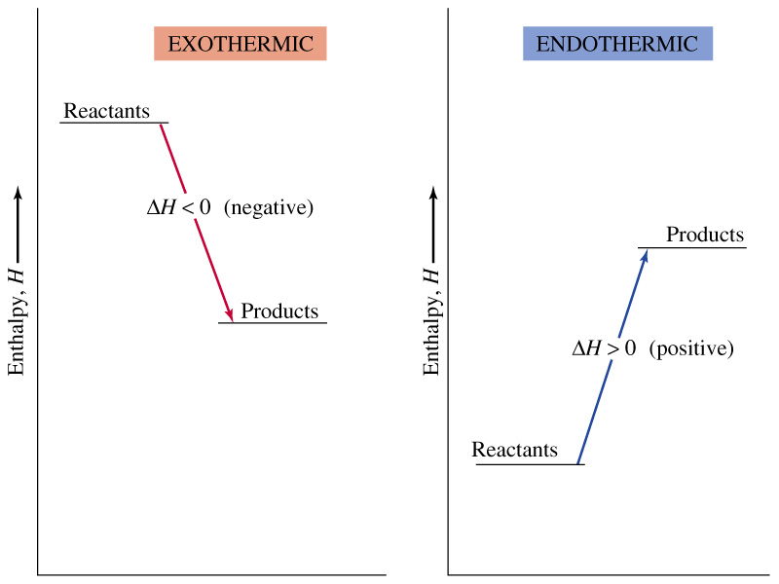
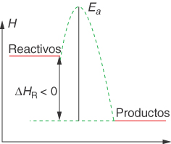
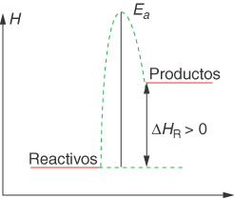
Energía en las Reacciones Químicas
Se denomina entalpía de reacción (ΔH) al calor absorbido o desprendido en una reacción química a presión constante.
Es la diferencia entre la suma de las entalpías de los productos y la suma de las entalpías de los reactivos: ∑Hproductos - ∑Hreactivos.
Reacción exotérmica: Desprende calor
∑Hproductos < ∑Hreactivos
Reacción endotérmica: Absorbe calor
∑Hproductos > ∑Hreactivos

Slide 23
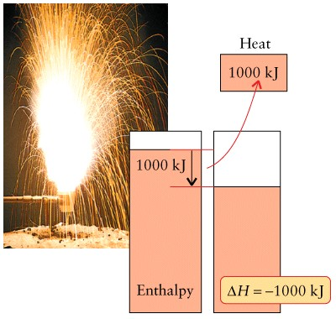
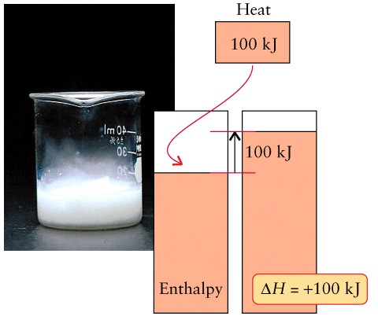
Energía en las Reacciones Químicas
EXOTÉRMICA
ENDOTÉRMICA
Al calentar la termita se produce una reacción fuertemente exotérmica. El aluminio reacciona con óxido de hierro (III), produciendo una lluvia de chispas de hierro fundido.
En una reacción exotérmica, la energía se pierde en forma de calor, la cantidad de calor perdida depende de la cantidad de reactivos disponible.
La reacción entre sulfocianuro amónico e hidróxido de bario octahidratado es una reacción endotérmica. Absorbe una cantidad de calor del exterior del recipiente que produce la congelación del vapor de agua del aire.
En una reacción endotérmica, la energía se absorbe en forma de calor.
Notes:
Figure 6.17
The thermite reaction is another highly exothermic reaction—one that can melt the metal it produces. In this reaction, aluminum metal is reacting with iron(III) oxide, Fe2O3, causing a shower of molten iron sparks. In an exothermic reaction, energy is lost as heat, the amount lost depending on the amount of reactants available.
Al calentar la termita se produce una reacción fuertemente exotérmica. El aluminio reacciona con óxido de hierro (III), produciendo una lluvia de chispas de hierro fundido. En una reacción exotérmica, la energía se pierde en forma de calor, la cantidad de calor perdida depende de la cantidad de reactivos disponible.
Figure 6.18 The reaction between ammonium thiocyanate, NH₄SCN, and barium hydroxide octahydrate, Ba(OH)₂•8H₂O, absorbs a lot of heat and can cause water vapor in the air to freeze on the outside of the beaker. In an endothermic reaction, energy is absorbed as heat.
La reacción entre sulfocianuro amónico e hidróxido de bario octahidratado es una reacción endotérmica. Absorbe una cantidad de calor del exterior del recipiente que produce la congelación del vapor de agua del aire.

Slide 24
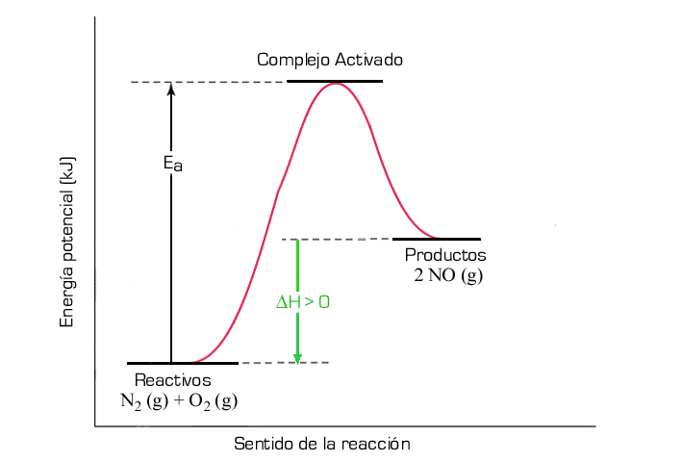
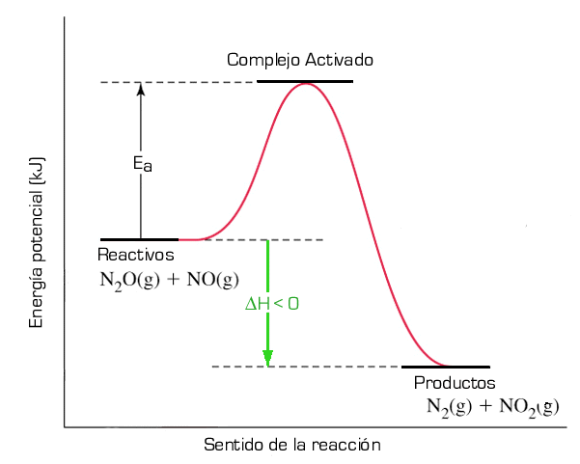
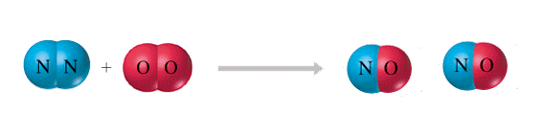
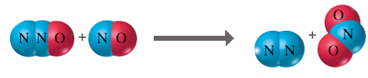
Energía en las Reacciones Químicas
Diagramas entálpicos (Diagramas de energía)
Reacción exotérmica: Desprende calor
∑Hproductos < ∑Hreactivos
Reacción endotérmica: Absorbe calor
∑Hproductos > ∑Hreactivos

Slide 25
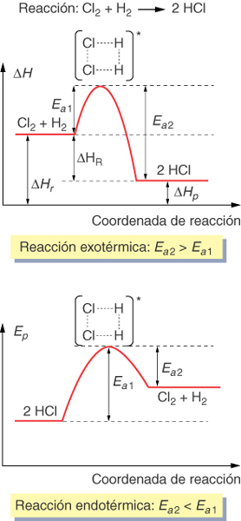
Energía en las Reacciones Químicas
Diagramas entálpicos (Diagramas de energía)

Slide 26
Identificación de reacciones
C _{(grafito)} + ½ O_{2(g)} → CO ΔH= -110,3 Kj
ΔH < 0 Exotérmica
N₂H_{4(l)}+2H₂O_{2 (l)}→N_{2(g)}+4H₂O_{(g)} ΔH= + 154 Kcal
ΔH > 0 Endotérmica
3O_{2(g)} → 2O_{3 (g)} ΔH= +462,9 Kj
ΔH > 0 Endotérmica

Slide 27
1.2. Entalpía de reacción (Cont.)
• La entalpía, como la energía, es una magnitud extensiva: varía proporcionalmente con la masa
C (s) + O₂ (g) → CO₂ (g)
ΔH = − 393,5 kJ
3 C (s) + 3 O₂ (g) → 3 CO₂ (g)
ΔH = − 393,5 · 3
ΔH = − 1180,5 kJ
C (s) + O₂ (g) → CO₂ (g) + 393,5 kJ
3 C (s) + 3 O₂ (g) → 3 CO₂ (g) + 1180,5 kJ
• Como es una función de estado, la entalpía de reacción de una reacción tiene el mismo valor pero signo contrario para la reacción inversa.

Slide 28
2 H₂ ( g ) + O₂ ( g ) → 2 H₂O ( g )
ΔH = − 241,8 kJ
Al formarse 2 moles de agua (gas) a partir de hidrógeno y oxígeno se desprenden 241,8 kJ de calor
2 H₂O ( g ) → 2 H₂ ( g ) + O₂ ( g )
ΔH = + 241,8 kJ
Al descomponerse 2 moles de agua (gas) en hidrógeno y oxígeno se absorben 241,8 kJ de calor
Como es una función de estado, la entalpía de reacción de una reacción varía con el estado de agregación de reactivos y/o productos.
2 H₂O ( ℓ ) → 2 H₂ ( g ) + O₂ ( g )
ΔH = + 285,8 kJ

Slide 29
Entalpía estándar
Como el estado de agregación de las sustancias y por tanto las condiciones de presión y temperatura influyen en el valor de la entalpía de reacción, se hace necesario elegir unas condiciones estándar a las que podamos referir siempre las entalpías de reacción.
El estado estándar de una sustancia es la forma más estable de esa sustancia a 1 atm de presión y a 25 °C (298 K).
Cuando los reactivos en estado estándar se convierten en productos en estado estándar el calor de reacción para un mol de sustancia, según está escrita la ecuación termoquímica, se denomina entalpía estándar de reacción ΔH⁰ :
C (grafito) + O₂ (g) → CO₂ (g)
ΔH⁰ = − 393,5 kJ
C (grafito) + O₂ (g) → CO₂ (g) + 393,5 kJ
Cuando 1 mol de carbono (grafito) reacciona con 1 mol de oxígeno (gas) para convertirse completamente en 1 mol de dióxido de carbono (gas), con los reactivos y los productos a 1 atm y 298 K, se desprenden 393,5 kJ de energía calorífica

Slide 30
Frecuentemente se especifica la entalpía estándar de formación
Como la entalpía estándar de la reacción de formación de un mol de sustancia a partir de sus elementos constituyentes:

Slide 31
Actividad 4
Escribe la ecuación termoquímica de las siguientes reacciones, indicando si se trata de un proceso exotérmico o endotérmico:
a)
C (grafito) + 2 H₂ (g) → CH₄ (g)
ΔH⁰ = − 74,8 kJ
C (grafito) + 2 H₂ (g) → CH₄ (g) + 74,8 kJ
La variación de entalpía es negativa
Reacción exotérmica
El término de energía es un producto
b)
Si (s) + 2 H₂ (g) → SiH₄ (g)
ΔH⁰ = 34 kJ
C (s) + 2 H₂ (g) + 34 kJ → SiH₄ (g)
La variación de entalpía es positiva
Reacción endotérmica
El término de energía es un reactivo
Notes:
31

Slide 32
Actividad 5
Escribe y ajusta las ecuaciones químicas de las reacciones de formación de las siguientes sustancias a partir de sus elementos en estado estandar:
a)
Fe₂O₃ (s)
2
Fe (s) + O₂ (g) → Fe₂O₃ (s)
b)
HNO₃ (ℓ)
H₂ (g) + N₂ (g) + O₂ (g) → HNO₃ (ℓ)
c)
C₄H₁₀ (g)
C (s) + H₂ (g) → C₄H₁₀ (g)
4
5
d)
C₂H₆O (ℓ)
C (s) + H₂ (g) + O₂ (g) → C₂H₆O (ℓ)
2
3
Notes:
32

Slide 33
Actividad 6
Calcular la cantidad de calor que obtendremos cuando se queman 200 g de carbono, según la reacción:
C (grafito) + O₂ (g) → CO₂ (g)
ΔH⁰ = − 393,5 kJ
Dato: A_{r} (C) = 12 u
Esta reacción es exotérmica :
C (grafito) + O₂ (g) → CO₂ (g) + 393,5 kJ
Procedemos como en los ejercicios de cálculos estequiométricos :
1 mol C
393,5 kJ
200 ·1 ·393,5
.
.
=
= 6558,3 kJ
12 g C
1 mol C
12 ·1
Dato de partida
Conversión de g de C a moles de C
Relación molar entre el C y la entalpía de la reacción.
También podemos proceder de esta manera :
Vemos en la ecuación química, que con 1 mol de carbono C se liberan 393,5 kJ, y como 1 mol de carbono son 12 g, podemos plantear la siguiente regla de tres:
Si con 12 g C
se producen 393,5 kJ
.
200 g
393,5 kJ
6558,3 kJ
x
=
=
=
Con 200 g C
se obtendrán x kJ
12 g
Notes:
33

Slide 34
2. Ley de Hess
Como la entalpía es una función de estado, la entalpía de reacción depende sólo de las sustancias iníciales y finales, pero no de los pasos intermedios o caminos de la reacción. Esto tiene gran utilidad práctica, pues permite medir la entalpía de muchas reacciones que no pueden medirse directamente.
En efecto, la entalpia de reacción de la combustión del grafito a monóxido de carbono no se puede medir con un calorímetro:
a)
ΔH _{a} = ?

Slide 35
Pero sí puede medirse la entalpía de la reacción de combustión del monóxido de carbono:
b)
ΔH _{b} = − 283 kJ
Y también la combustión del grafito a dióxido de carbono:
c)
ΔH _{c} = − 393,5 kJ
Si nos fijamos ,veremos que la ecuación a) sumada a la b) es lo mismo que la c) .
Por tanto, debe cumplirse que:
ΔH _{c} = ΔH _{a} + ΔH _{b}
Despejamos:
ΔH _{a} = ΔH _{c} − ΔH _{b}
= − 393,5 − (− 283)
= − 110,5 kJ

Slide 36
C + O₂
Entalpia H
ΔH _{a}
ΔH _{c}
CO + O₂
ΔH _{b}
CO₂
Vamos a comprobar que la ecuación c equivale a la suma a+b :
Camino 1
Camino 2

Slide 37
2.. Ley de Hess (Cont.)
Lo anterior, que no es más que una consecuencia del Principio de conservación de la energía, se conoce con el nombre de ley de Hess, por ser este científico suizo-ruso el primero que lo describió o ley de la aditividad de las entalpias de reacción.
El calor asociado a una reacción química es el mismo, tanto si la transformación se verifica en una etapa o en varias.
Si una reacción química (a) puede expresarse como una suma algebraica de otras, (b) , (c) , (d) , …. su entalpía de reacción es igual a la misma suma algebraica de las entalpías de las reacciones parciales, a la misma presión y temperatura :
ΔH _{a} = ΔH _{b} + ΔH _{c} + ΔH _{d} + ….

Slide 38
Ley de Hess
Propiedades
4CO_{(g)} + 2O_{2(g)} → 4CO_{2(g)} ΔH= -1131,2 Kj
Inversión de ecuación
4CO_{2(g)} → 4CO_{(g)} + 2O₂ _{(g)} ΔH= +1131,2 Kj
Amplificación de ecuación (x3)
12CO_{(g)} + 6O_{2(g)} → 12CO_{2(g)} ΔH= - 3393,6 Kj
Simplificación de ecuación (/2)
2CO_{(g)} + O_{2(g)} → 2CO _{2(g)} ΔH= -565,6 Kj

Slide 39
Ley de Hess
Dadas las ecuaciones termodinámicas:
C_{(grafito)} + O_{2(g)} → CO_{2(g)} ΔH₁= -393,3 Kj
C_{(diamante)} + O_{2(g)} → CO_{2(g)} ΔH₂= -395,2 Kj
Calcule la variación de entalpía de transformación de
C_{(grafito)} → C_{(diamante)} ΔH = ?
C_{(grafito)} + O_{2(g)} → CO_{2(g)} ΔH₁= -393,3 Kj
CO_{2(g)} →C_{(diamante)} + O_{2(g)} ΔH₂= +395,2 Kj
C_{(grafito)} → C_{(diamante)}
ΔH = +1,9 Kj

Slide 40
Actividad 7:
Calcular la entalpía de la reacción:
x)
2 S (s) + 3 O₂ (g) → 2 SO₃ (g)
?
ΔH_{x} =
A partir de las dos reacciones siguientes:
a)
S (s) + O₂ (g) → SO₂ (g)
ΔH_{a} = − 296,8 kJ
b)
2 SO₂ (g) + O₂ (g) → 2 SO₃ (g)
ΔH _{b} = − 198,2 kJ
Se trata de una aplicación de la ley de Hess.
Llamamos x a la ecuación incógnita.
Tenemos que encontrar una combinación lineal de las ecuaciones a) y b) que sea igual a la ecuación que nos piden.
Razonamos así:
En la ecuación x) el S (s) está en el 1er miembro y multiplicado por 2. En la ecuación a) el S (s) está también en el 1er miembro pero hay 1 mol . Por tanto sumaremos la ecuación a) multiplicada por 2.
En la ecuación x) el SO₃ (g) está en el 2º miembro y multiplicado por 2. En la ecuación b) el SO₃ (g) está también en el 2º miembro y multiplicado por 2. Por tanto sumaremos la ecuación b) .
x) = 2 a) + b)
La relación entre las entalpías es la misma que la que hay entre las ecuaciones químicas:
ΔH _{x} = 2· ΔH _{a}
+ ΔH _{b}
= 2·( − 296,8)
+( − 198,2 )
= − 791,8 kJ
− 791,8 kJ
Notes:
40

Slide 41
Actividad 8:
Calcular la entalpía de la reacción:
x)
CaCO₃ (s) → CaO (s) + CO₂ (g)
?
ΔH_{x} =
A partir de las tres reacciones siguientes:
a)
2 Ca (s) + 2 C (s) + 3 O₂ (g) → 2 CaCO₃ (s)
ΔH_{a} = − 2413,8 kJ
b)
2 Ca (s) + O₂ (g) → 2 CaO (s)
ΔH _{b} = − 1270,2 kJ
c)
C (s) + O₂ (g) → CO₂ (g)
ΔH _{c} = − 393,5 kJ
Se trata de una aplicación de la ley de Hess.
Llamamos x a la ecuación incógnita.
Tenemos que encontrar una combinación lineal de las ecuaciones a) , b) y c) que sea igual a la ecuación que nos piden.
Razonamos así:
En la ecuación x) el CaCO₃ (s) está en el 1er miembro y hay 1mol. En la ecuación a) el CaCO₃ (s) está en el 2º miembro pero hay 2 mol . Por tanto restaremos la ecuación a) dividida por 2.
En la ecuación x) el CaO (s) está en el 2º miembro (1 mol). En la ecuación b) el CaO (s) está también en el 2º miembro y hay 2 mol. Por tanto sumaremos la ecuación b) dividida por 2.
Finalmente, en la ecuación x) el CO₂ (g) está en el 2º miembro (1 mol). En la ecuación c) el CO₂ (g) está también en el 2º miembro y hay 1 mol. Por tanto sumaremos la ecuación c) .
La relación entre las entalpías es la misma que la que hay entre las ecuaciones químicas:
ΔH _{a}
ΔH _{b}
−2413,8
− 1270,2
−
ΔH _{c}
(− 393,5)
ΔH _{x} =
+
+
−
+
=
+
= 178,3 kJ
2
2
2
2
178,3 kJ
Notes:
41

Slide 42
Actividad 9:
Calcular la entalpía de la reacción:
x)
4 Hg (ℓ) + O₂ (g) → 2 Hg₂O (s)
?
ΔH_{x} =
A partir de las dos reacciones siguientes:
a)
Hg₂O (s) + ½ O₂ (g) → 2 HgO (s)
ΔH_{a} = − 98 kJ
b)
HgO (s) + Hg (ℓ) → Hg₂O (s)
ΔH _{b} = − 10,7 kJ
Se trata de una aplicación de la ley de Hess.
Llamamos x a la ecuación incógnita.
Tenemos que encontrar una combinación lineal de las ecuaciones a) y b) que sea igual a la ecuación que nos piden.
Razonamos así:
En la ecuación x) el Hg (ℓ) está en el 1er miembro y hay 4 mol. En la ecuación b) el Hg (ℓ) está también en el 1er miembro pero hay 1 mol . Por tanto sumaremos la ecuación b) multiplicada por 4.
En la ecuación x) el O₂ (g) está en el 1er miembro y hay 1 mol. En la ecuación a) el O₂ (g) está también en el 1er miembro y hay medio mol. Por tanto sumaremos la ecuación a) multiplicada por 2.
Ya hemos encontrada la combinación lineal que relaciona a la ecuación x) con a) y b) :
La relación entre las entalpías es la misma que la que hay entre las ecuaciones químicas:
ΔH _{x} =
2
·
ΔH _{a}
+
4
·
ΔH _{b}
=
2
·
(−98)
+
4
·
(− 10,7)
= − 238,8 kJ
− 238,8 kJ
Notes:
42

Slide 43
Actividad 10:
a.. ¿Cuál es la entalpía de reacción de la reacción química:
Cu + 2AgNO₃ → 2Ag + Cu (NO₃)₂ + 234 kJ ?
ΔH = ─ 234 kJ/mol de reacción
b.. ¿Cuánta energía se obtendrá si reaccionan 3 moles de cobre?
Si con 1 mol Cu
se producen 234 kJ
=
Con 3 mol Cu
se obtendrán x kJ
.
3 mol
234 kJ
702 kJ
x
=
=
1 mol
c.. ¿Y si se obtienen 3 moles de plata?
Si con 2 mol Ag
se producen 234 kJ
=
Con 3 mol Ag
se obtendrán x kJ
.
3 mol
234 kJ
351 kJ
x
=
=
2 mol
d.. ¿Y si reaccionan 317,5 g de cobre? Dato: A_{r} (Cu) = 63,5 u

Slide 44
Entalpías de Enlace o ENERGÍA DE ENLACE.
“Es la energía necesaria para romper un enlace de un mol de sustancia en estado gaseoso ”.
En el caso de moléculas diatómicas con un solo enlace, corresponde a la energía necesaria para disociar 1 mol de dicha sustancia en los átomos que la constituyen.
Para moléculas poliatómicas, la energía de enlace se toma como el valor medio necesario para romper cada uno de los enlaces iguales. Así por ejemplo, se sabe que para romper el primer enlace H–O del H₂O se precisan 495 kJ/mol mientras que sólo se precisan 425 kJ/mol para romper el segundo, por lo que se suele tomar el valor medio (460 kJ/mol) como energía del enlace H–O.
A—B(g) → A(g) + B(g) ; ∆H = E_{enlace}= E_{e}

Slide 45
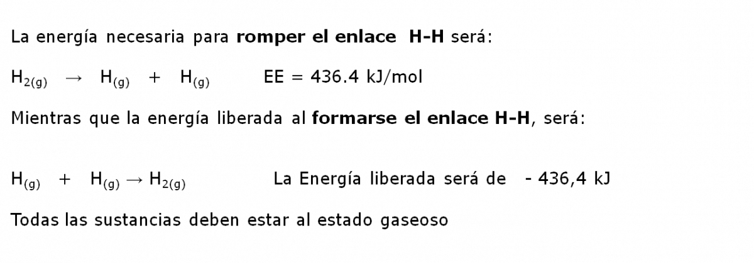
Ejemplo:
H₂(g) → 2 H(g) ; ΔH = 436 kJ
• Es positiva (es necesario a portar energía al sistema)
• Es una entalpía molar que se mide en kJ/mol.
• Es difícil de medir.
• Se suele calcular aplicando la ley de Hess.
Enlace | E_{e} (kJ/mol)
H–H | 436
C–C | 347
C=C | 620
C≡C | 812
O=O | 499
Cl–C | 243
C–H | 413
C–O | 315
C=O | 745
O–H | 460
Cl–H | 432
Cl–Cl | 243

Slide 46
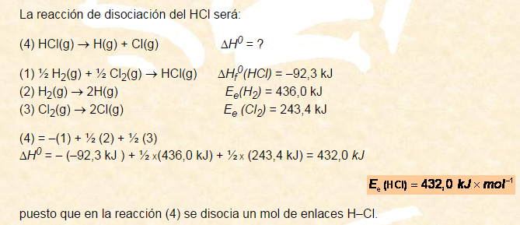
Ejemplo de cálculo de energías de enlace.
Calcular la energía del enlace H‑Cl en el cloruro de hidrógeno conociendo H_{f}⁰(HCl) cuyo valor es –92,3 kJ/mol y las entalpías de disociación (energías de enlace) del H₂ y del Cl₂ de la tabla adjunta.

Slide 47
CÁLCULO DE ∆H⁰ A PARTIR DE LAS ENERGÍA DE ENLACE.
Aplicando la ley de Hess también puede obtenerse la energía de una reacción si sabemos qué enlaces se tienen que romper y cuáles se tienen que formar. Para ello utilizaremos la siguiente expresión:
en donde n_{i} representa el número de enlaces rotos y formados de cada tipo.

Slide 48
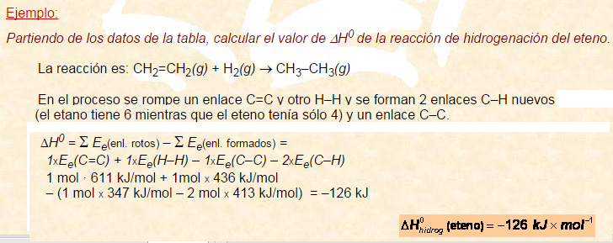
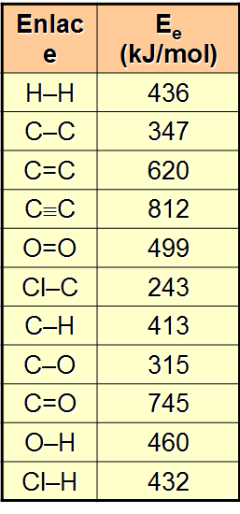

Slide 49
Calcula el calor de combustión de propano a partir de los datos de energía de enlace de la tabla.
C₃H₈ + 5 O₂ → 3 CO₂ + 4 H₂O
Enlaces rotos:
8 C–H, 2 C–C y 5 O=O
Enlaces formados:
6 C=O y 8 O–H
ΔH⁰ = Σ E_{e}(e. rotos) – Σ E_{e}(e. form.)
ΔH⁰ = 8 E_{e}(C–H) + 2 E_{e}(C–C) + 5 E_{e}(O=O) – [6 E_{e}(C=O) + 8 E_{e}(O–H)]
ΔH⁰ = 8·413 kJ + 2·347 kJ +5·499 kJ – (6·745 kJ + 8·460 kJ) = –1657 kJ
ΔH⁰_{comb}(C₃H₈) = –1657 kJ/mol
Enlace | E_{e} (kJ/mol)
H–H | 436
C–C | 347
C=C | 620
C≡C | 812
O=O | 499
Cl–C | 243
C–H | 413
C–O | 315
C=O | 745
O–H | 460
Cl–H | 432

Slide 50
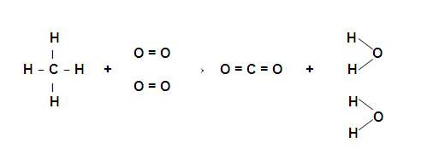
CH_{4(g)} + 2O_{2(g)} → CO_{2(g)} + 2H₂O_{(g)}
Enlaces Rotos | Enlaces Formados
4 enlaces C-H | 2 enlaces C=O
2 enlaces O=O | 4 enlaces H-O
El número de enlaces rotos en un mol de moléculas x Energía de enlace:
4 enlaces C-H x 413 kJ = 1652 kJ
2 enlaces O=O x 494 kJ = 988 kJ
Romper los enlaces requiere de una energía de 2640 kJ
El número de enlaces formados en un mol de moléculas x energía de enlace:
2 enlaces C=O x (- 801 kJ) = (- 1602 kJ)
4 enlaces H-O x (- 482 kJ) = (- 1928 kJ)
Formar enlaces libera una energía de (- 3530 kJ)

Slide 51
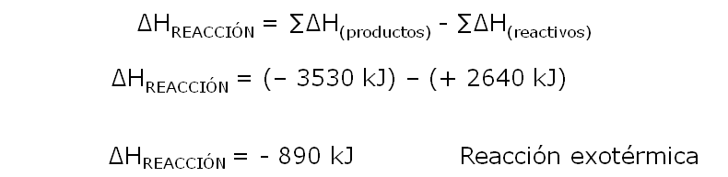
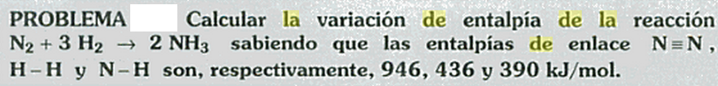
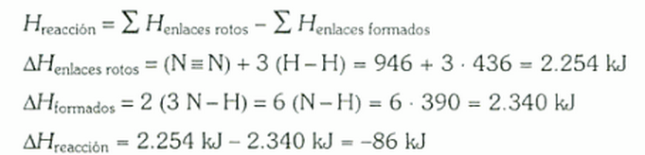

Slide 52
